Slide 1
Arduino
与开源硬件
yewei_andy@163.com

Slide 2
什么样的硬件才是属于开源硬件呢？
开源硬件是指与自由及开放原始码软件相同方式设计的计算机和电子硬件。开源硬件开始考虑对软件以外的领域开源，是开源文化的一部分。这个词主要是用来反映自由释放详细信息的硬件设计，如电路图、材料清单和电路板布局数据，通常使用开源软件来驱动硬件。

Slide 3
目前各大开源硬件平台
目前市面上存在的开源平台主要分为2类：
一种是以低功耗低性能低成本的8/32位微型控制器：例如：Arduino
第二种是以32/64位高性能ARM处理器，通常搭载完整的linux操作系统，例如：树莓派

Slide 4
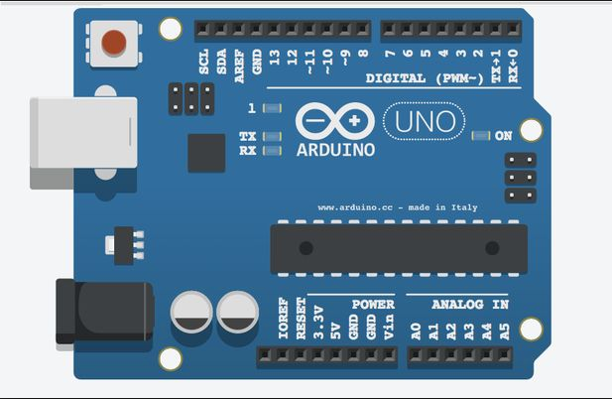
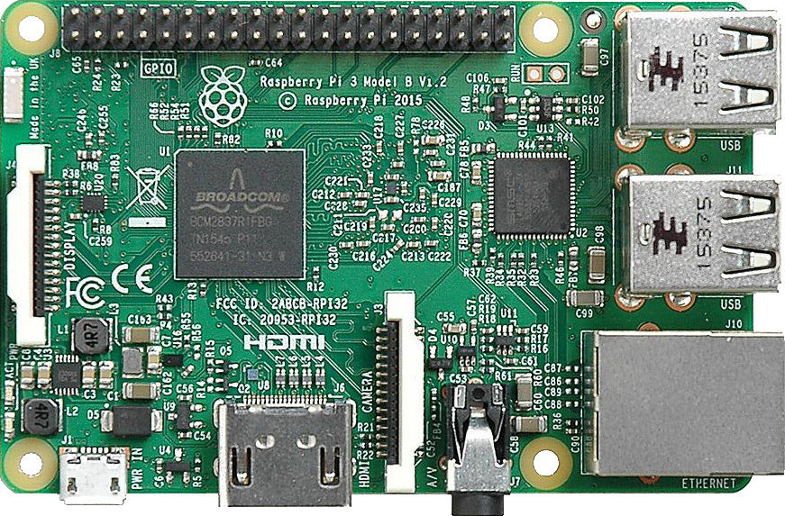
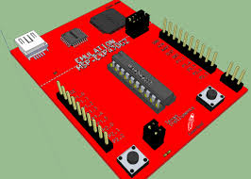
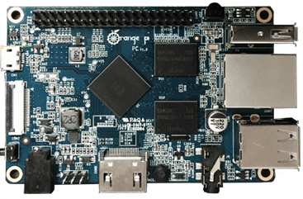
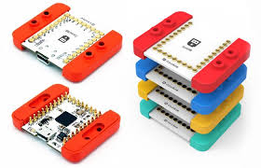
常见的开源硬件
Arduino UNO
MSP430 LauncherPad（兼容Arduino开发语言）
Raspberry PI
一种采用积木式的Mcookie套件（兼容arduino）
国产的Orange PI

Slide 5
Q:什么是Arduino？
Arduino是一个开放源代码的硬件平台，它使用了Atmel AVR单片机，采用了开放源代码的软硬件平台，建构于简易输出/输入（simple I/O）界面板，并且具有使用类似Java、C语言的Processing/Wiring开发环境。

Slide 6
Arduino与单片机
单片机是指一块芯片，而Arduino是一个硬件平台，整块板子来说有点类似于单片机开发板，但是功能功能上强大了很多，并且其软件编程相对简单很多，即使没有任何电路基础，只要你有对电路的实现方法有一个直观的认识就可以用Arduino做出自己想要的东西，再者其电路图和代码是开源的，可以根据自己的需要定制自己的Arduino，有很多的完整的库文件可供调用。

Slide 7
开源硬件与Arduino！
的故事！

Slide 8
Arduino的核心开发人员
Arduino的核心开发团队成员包括：马西莫·班齐（Massimo Banzi）、大卫·奎提耶斯（David Cuartielles）、汤姆·伊果（Tom Igor）、赞布罗塔·马提诺（Gianluca Martino）、大卫·梅利斯（David Mellis）和尼可拉斯·兰比提（Nicholas Zambetti）。

Slide 9
Arduino的出身
据说马西莫·班齐之前是意大利Ivrea一家高科技设计学校的老师。他的学生们经常抱怨找不到便宜好用的微控制器。2005年冬天，马西莫·班齐跟大卫·奎提耶斯讨论了这个问题。大卫·奎提耶斯是一个西班牙籍芯片工程师，当时在这所学校做访问学者。两人决定设计自己的电路板，并引入了马西莫·班齐的学生大卫·梅利斯为电路板设计编程语言。两天以后，大卫·梅利斯就写出了程式码。又过了三天，电路板就完工了。这块电路板被命名为Arduino。几乎任何人，即使不懂电脑编程，也能用Arduino做出很酷的东西，比如对感测器作出回应，闪烁灯光，还能控制马达。

Slide 10
Arduino的开源
随后马西莫·班齐、大卫·奎提耶斯和大卫·梅利斯把设计图放到了网上。保持设计的开放源码理念，因为版权法可以监管开源软件，却很难用在硬件上，他们决定采用共享创意许可。^{[1]}共享创意是为保护开放版权行为而出现的类似GPL的一种许可（license）。在共享创意许可下，任何人都被允许生产印刷电路板的复制品，还能重新设计，甚至销售原设计的复制品。你不需要付版税，甚至不用取得Arduino团队的许可。然而，如果你重新发布了引用设计，你必须说明原始Arduino团队的贡献。如果你调整或改动了电路板，你的最新设计必须使用相同或类似的共享创意许可，以保证新版本的Arduino电路板也会一样的自由和开放。唯一被保留的只有Arduino这个名字。它被注册成了商标。如果有人想用这个名字卖电路板，那他们可能必须付一点商标费用给Arduino的核心开发团队成员。

Slide 11
Arduino现代发展（分裂）
赞布罗塔·马提诺创立的Arduino Srl被2009年创立的Arduino LLC控告侵犯了他们的著作权，这第二家被控侵权的Arduino（也就是Arduino Srl），原先叫做Smart Projects Srl，以前是在意大利负责生产制造Arduino控制板的公司。而第一家Arduino（也就是我们较熟悉的Arduino LLC）则负责开发控制板，并管理周边的开放源代码专题与社群。在之前，原本双方是合作的关系；2014年Martino与另外四位共同创办人，对于Arduino品牌的发展方向意见不合，导致Martino另外请费德里科·穆斯托担任Smart Projects的新首席执行官，并把公司名称改为Arduino Srl。^{[2]}

Slide 12
上面三大段话讲了什么故事？
上面三段话很长，把arduino的发展史总结起来就是，有一群很牛B的人，有硬件工程师有硬件工程师，一天他们发现用于电子教学的电路板太难用了，并且没有一个统一的标准，然后他们说干就干，软件工程师2天写出arduino的编程语言，硬件工程师在同一个星期内也把板子搞出来了，传闻他们喜欢到当地一个叫做arduino的酒馆，于是，这板子也叫作arduino，并且他们把板子开源，这就到了成立基金会的时候了，于是这帮人就成立了arduino基金会（Arduino LLC），不过这帮人其中一个人开的公司是为arduino生产电路板，可是就是这个人，在2014年跳槽，自己组建Arduino Srl公司，也是开源arduino产品线，并当年以商标为名把基金会告上法庭。

Slide 13
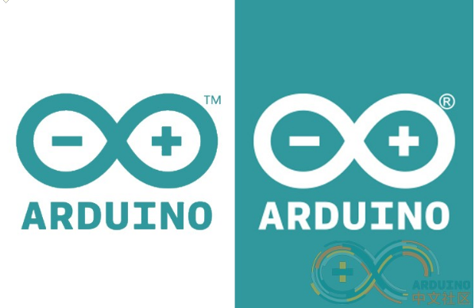
上面三大段话讲了什么故事？
但是这件事情怎么也是说不清楚，毕竟属于开源硬件，没有任何盈利，并且商标也没有用在盈利的产品上，于是arduino就分为两家公司了。
一间是最当初的也是我们熟悉的Arduino LLC
一间是Arduino Srl（原本叫做Smart Projects Srl 后改名）
两个公司的注册域名是不同的
Arduino LLC(www.arduino.cc）
Arduino Srl(www.arduino.org)

Slide 14
Arduino 的合二为一
今年10月份，Arduino LLC（即arduino.cc)和Arduino Srl（即arduino.org)宣布合并，成立“Arduino控股”和“Arduino基金会”。
此外，Arduino将成立一个非营利性的“Arduino基金会”，负责维护开源的Arduino IDE，通过开设各种奖学金，资助社区和开发计划来继续促进开源和创客运动

Slide 15
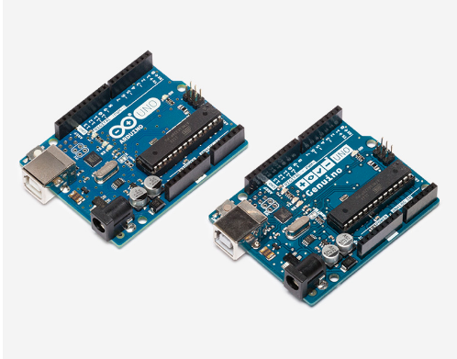
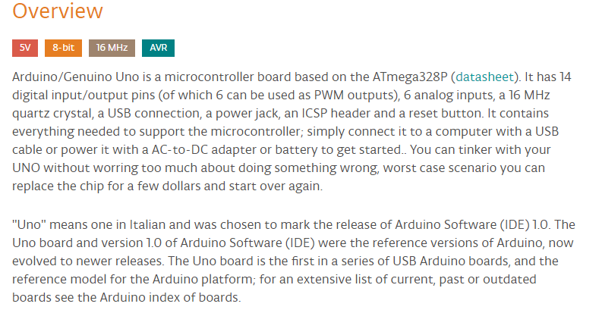
Arduino 产品线
Arduino UNO R3

Slide 16
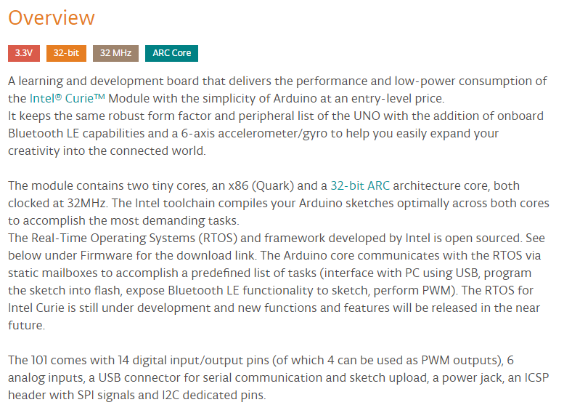
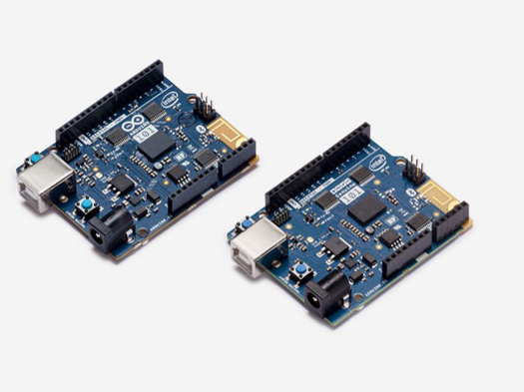
Arduino 产品线
Arduino 101

Slide 17
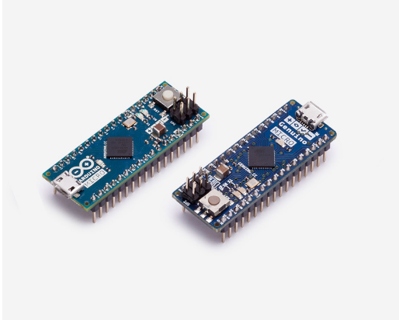
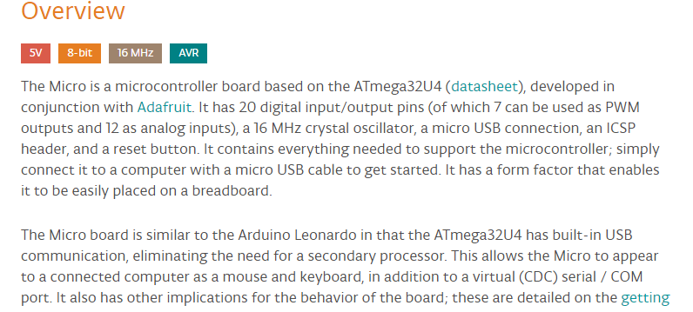
Arduino 产品线
Arduino Micro

Slide 18
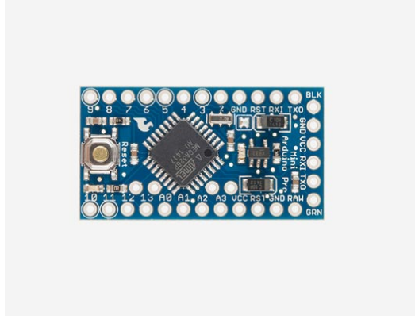
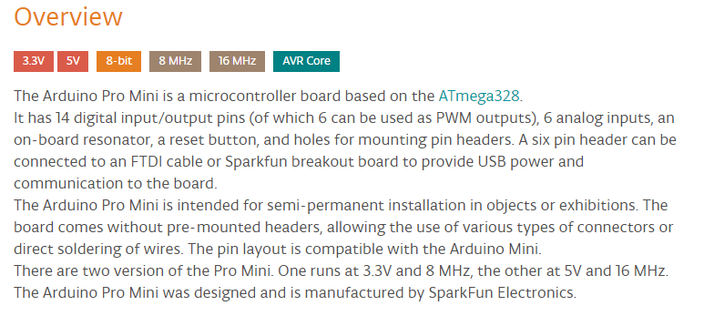
Arduino 产品线
Arduino PRO Mini

Slide 19
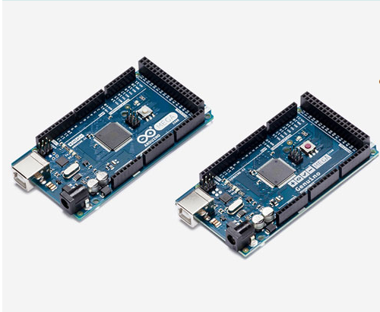
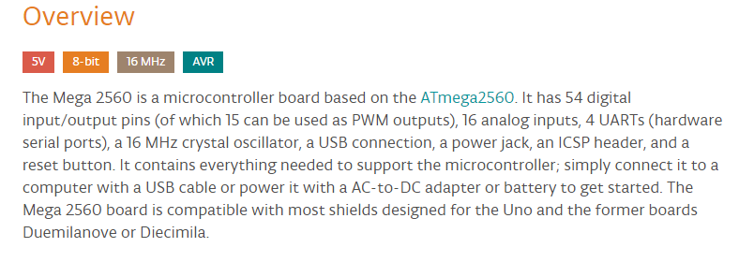
Arduino 产品线
Arduino MEGA 2560

Slide 20
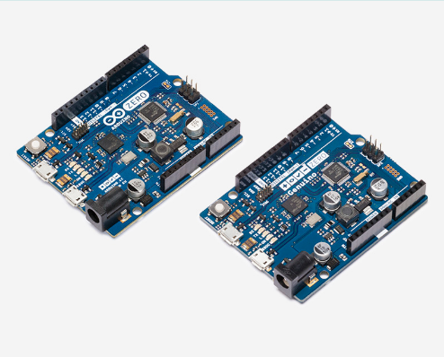
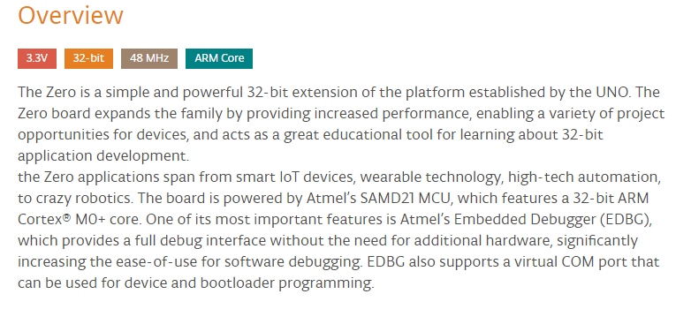
Arduino 产品线
Arduino ZERO

Slide 21
像GEEKER一样创造TOP10

Slide 22

Arduino UNO板讲解
可编程的LED(与数字IO口13相连）
数字标准输入输出IO口
串口通信指示器
USB线缆
（用于供电&&
下载程序）
电源指示灯
AVRISP编程器接口
5v-9V DC输入口，用于供电
Atmel ATMEGA328P芯片
电源类引脚区
模拟类型输入口

Slide 23
为Arduino UNO编写一个“HELLO WORLD!”
众所周知，每学习一个新的语言，都是从最简单的hello world开始的，现在对于arduino来说，学习它的开发语言wiring（其实就是C语言），也应该从最简单的hello world程序开始学起，那么对于一款没有显示器的单片机来说，就用点亮一盏灯来表示 hello world。
（Arduino 的开发有多种环境，目前来说有Arduino Studio、Processing、Arduino IDE、ArduBlock等等）这个课程主要以讲解在Arduino IDE下运用Wiring语言进行Arduino程序的编写

Slide 24
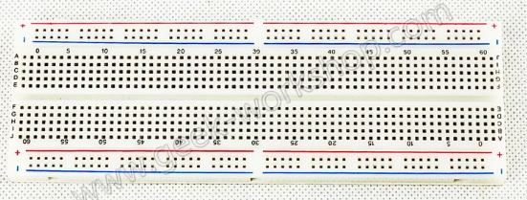
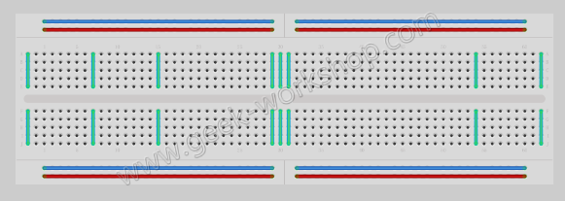
在完成硬件搭建之前，我们先来了解一下面包板

Slide 25
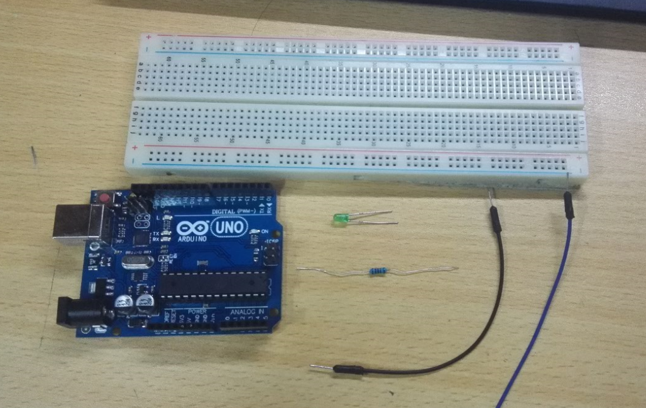
开始硬件的搭建
实验硬件准备：led一个 公对公杜邦线若干 10k电阻
注意：在arudino大多数硬件电路搭建中，都需要加入限流电阻，避免arduino对器件提供过大的电流导致烧坏外部电路或者外部电路过大的电流倒灌到arduino导致arduino的烧坏。

Slide 26
开始学习Wiring语言
Wring是Arduino的开发语言，它兼容C语言的语法，并且带有C++的特性，同时又没有以上两种语言的严谨性，编程思想是面向对象编程。
Wring语言是对Arduino的核心AVR芯片的GCCAVR进行二次封装，编程者完全可以不用理解硬件层的知识，便可以从Wiring的API中调用到硬件的操作。
Wiring语言支持Arduino IDE/processing/LabView
/Eclipse等多种开发工具

Slide 27
Wiring语言的优缺点
优点：
1、Wiring语言做到高度封装，只提供了标准化接口，用户无需知道底层的工作原理就可以编程，大大简化了开发难度。
2、因为接口的高度标准化以及统一，因此第三方库的开发者能根据这套标准进行库的编写以及发布，用户能方便根据库的例程理解相应的库。
3、便于实现模块化编程。

Slide 28
Wiring语言的优缺点
缺点：
1、采用多次高度封装的库不利于Arduino的运行速度提升（Aduino的启动速度大概是1秒多），采用Wiring语言编程在简化编程之余会带来代码效率低下的影响。
2、难以实现更加底层的操作（例如之前我要实现Arduino的串口中断服务，Wiring语言是不支持的，要对寄存器进行编写）
3、占用代码空间大（因为一个Wiring的API它包含的代码有数十行甚至数百行）

Slide 29
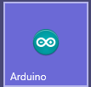
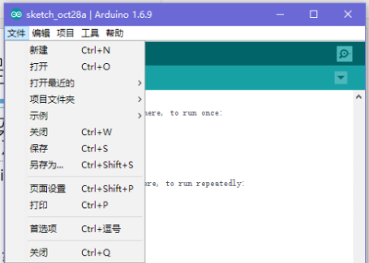
Wiring编程
1、新建一个工程
TIPS: 1、打开Arduino的IDE
2、然后新建一个工程

Slide 30
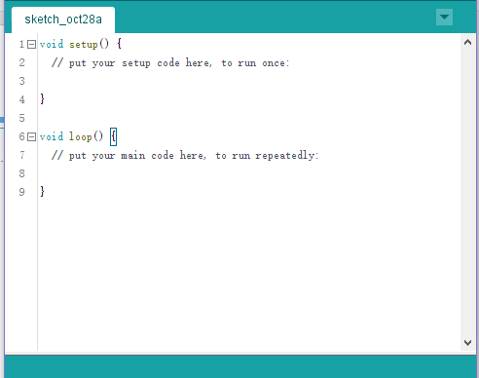
Wiring编程
代码结构分析：
整个新的工程包含两个函数主体，
一个是void setup()
一个是void loop()
1、放在setup的代码每次启动只会执行一次
2、放在loop的代码会一直循环执行到下次重新启动

Slide 31
Wiring编程
任务1：编写一个单片机的hello world（由于单片机没有显示器，点亮一盏灯就是一个hello world程序了）

Slide 32
Wiring编程
任务分析：要点亮一盏led，我们知道首先要给led一个电压，大约为2枚干电池的电压，这个实验将会使用Arduino平台的13数字输出口提供一个正电压（这个实验可以不用搭任何外围电路，直接在板子上观察现象，因为板子的标示为L的led是和13输出口相连的）

Slide 33
Wiring编程
开始编程：
首先学习几个Wiring的API
pinMode（） //初始化引脚的属性函数
digitalWrite（）//使引脚输出的函数

Slide 34
Wiring编程
编程思路：
1、先初始化引脚，并配置成输出模式
代码：pinMode(13,OUTPUT); //配置13引脚为输出模式
2、然后给引脚写入一个高电平，用来点亮led
代码：digitalWrite(13,1); //给13引脚输出高电平，1是高电平， 0是低电平
3、选定正确的开发板类型和下载口，下载程序到Arduino。

Slide 35
Wiring编程
任务2：在刚才的led灯的基础上实现一个闪灯程序

Slide 36
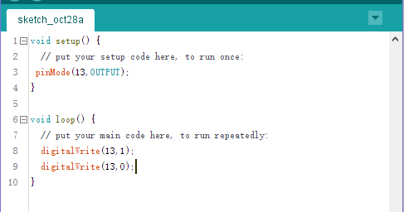
Wiring编程
任务分析：要实现闪灯，设计思路是先点亮一盏led灯，再关闭，然后再点亮。
问：为什么这样写的代码不能实现led闪灯的效果呢？

Slide 37
Wiring编程
要解释这个原因很简单，因为我们在编程的时候是直接给led置高，然后置低，但是，CPU的运行速度是很快的，这两行代码在1秒内就被重复运行了很多次，因此这个led实际上是开关开关开关….这样的，因为频率太快，我们是看不到它在闪烁的。只能看到它变暗了。
要人为的“卡住CPU”，就要用到一个新的函数 delay（），这个函数能让CPU一直等待到给定的延时值结束后才会执行下面的代码

Slide 38
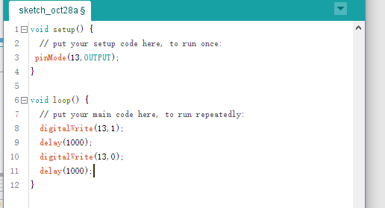
Wiring编程
因此我们的代码就改成这样（每1秒就改变一次led1的电平值，实现led的闪烁）：

Slide 39
Wiring编程
思考1：像任务2中的延时有什么不好的地方？
思考2：设计一个能不断改变闪烁led频率的程序

Slide 40
Aarduin 与开源硬件
谢谢大家！

